Slide 1
Programación
Dinámica
Práctica 3
Manuel Ariza Ortiz, Javier Bueno López, Sergio Cruz Pérez, Carlos Enríquez López

Slide 2
Programación
Dinámica
Producto máximo con suma fija
Manuel Ariza Ortiz, Javier Bueno López, Sergio Cruz Pérez, Carlos Enríquez López

Slide 3
1.Producto máximo con suma fija
Principio de optimalidad de Bellman
Si partimos de un número natural x1, entonces x2,...,xn debe de ser una sucesión optimal para MAX(n,M).
Si no lo fuera, sería porque habría otra sucesión z1,z2,z3,...,zn tal que
∑1<=i<=n xi =M y ∏ 1<=i<=n zi > ∏ 1<=i<=n xi
y por lo tanto la sucesión z1,z2,...zn es una sucesión para el problema de partida con mayor valor para el producto , lo que es contradictorio.
Por lo tanto puede aplicarse el principio de optimalidad de Bellman, ya que éste se cumple.

Slide 4
1.Producto máximo con suma fija
Introducción
Dado M, un número natural no negativo, ¿cuál es el mayor valor que podemos conseguir multiplicando n números naturales que sumen M?
Es decir, deseamos lo siguiente:
-maximizar x1*x2*...*xn
-sujeto a x1+x2+...+xn=M
Para aplicar PD consideramos la siguiente función MAX(k,C) = Máximo valor de x1 * x2 *…* xk sujeto a x1 + x2 +…+xk = C, siendo x1, x2,…, xk números naturales.

Slide 5
1.Producto máximo con suma fija
¿Por qué aplicar programación dinámica?
Podemos dividir el problema en subproblemas más pequeños.
Podemos resolver estos problemas de manera óptima usando este proceso de tres pasos recursivamente.
Podemos usar estas soluciones óptimas para construir una solución óptima al problema original.

Slide 6
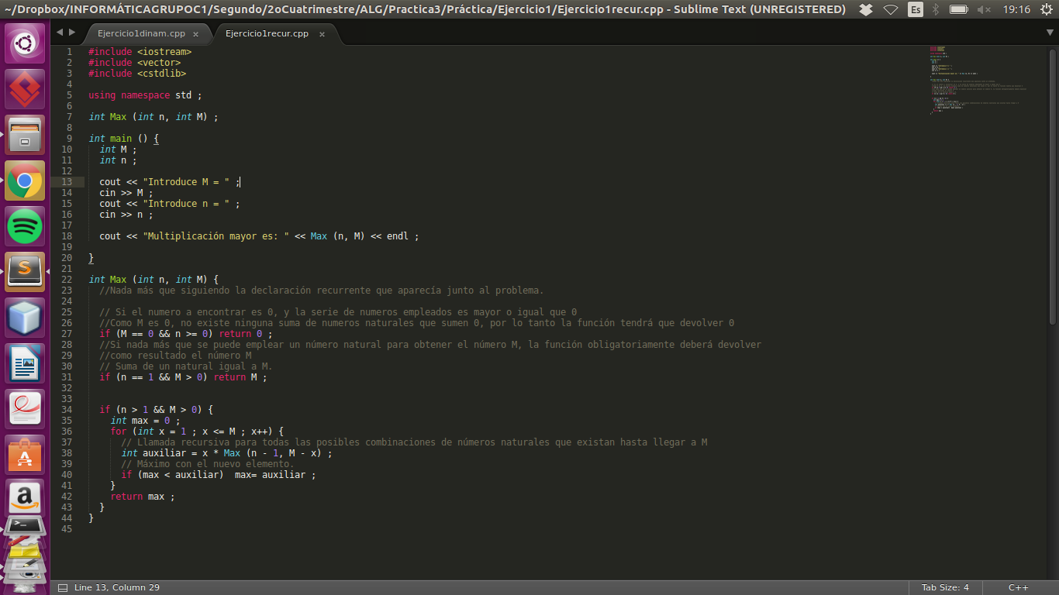
1.Producto máximo con suma fija
Código recurrente(C++)
Es una traducción de la
definición recurrente que se
explica en el guión de la práctica

Slide 7
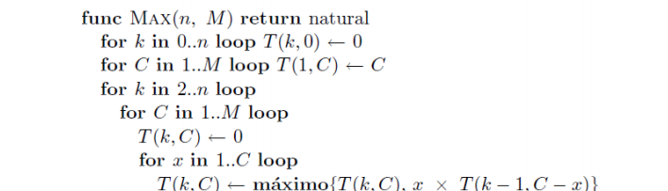
Producto con suma fija
Hacemos que la suma de n naturales sea = 0 mediante el primer bucle, luego hacemos que la suma de 1 natural sea igual a M.
Posteriormente calculamos el producto máximo de los n naturales, que además sea máximo y devolverá la función
Pseudocódigo(C++)

Slide 8
Producto con suma fija
Eficiencia
o(n*M)
Por último, para explicar la eficiencia, que es O(nM), basta con observar que para realizar el problema hace falta una matriz de tamaño n * M, y los bucles anidados realizan exactamente ese número de iteraciones.

Slide 9
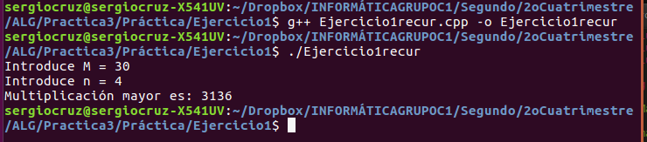
Producto con suma fija
Salida del programa
7 * 7 * 8 * 8 = 3136

Slide 10
Programación
Dinámica
La conexión de “El Pedregal”
Manuel Ariza Ortiz, Javier Bueno López, Sergio Cruz Pérez, Carlos Enríquez López

Slide 11
2.La conexión de “El Pedregal”
Introducción:
*En un archipiélago, con multitud de islas, hay puentes que unen ciertos pares de islas entre sí. Para cada puente se conoce su anchura, isla origen e isla destino.
*La anchura de un camino(sucesión de puentes), es la anchura mínima de las anchuras de todos los puentes que lo forman.
*Para cada par de islas se desea saber cuál es el camino de anchura máxima que las une,si existe.
2
8
4

Slide 12
2.La conexión de “El Pedregal”
Principio de optimalidad de Bellman
En este problema usamos programación dinámica ya que cumple el principio de optimalidad de Bellman:
Sea i,i1,...,ik, j el camino de anchura máxima desde i hasta j
Hemos tomado la decisión de ir de i a i1, como resultado ahora el estado del problema está definido por el vértice i1, y lo que se necesita es encontrar un camino de i1 a j.
La sucesión i1,i2,...,ik,j debe ser un camino con anchura máxima entre i1 y j.
Si no es así, elegimos otro camino que tenga una mayor anchura entre i1 y j, por tanto este camino entre i y j es de mayor anchura que el camino i,i1,...,ik, j.
Al ser esto una contradicción, se verifica el POB.

Slide 13
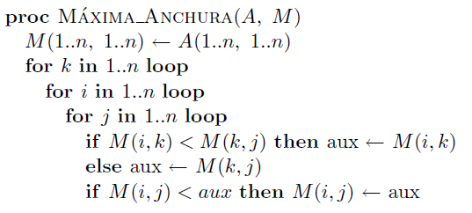
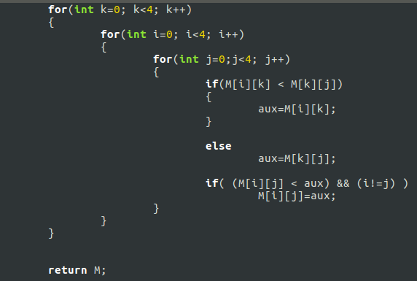
2.La conexión de “El Pedregal”
Algoritmo y eficiencia:
Pseudocódigo:
Eficiencia O(n³)
Código en C++:

Slide 14
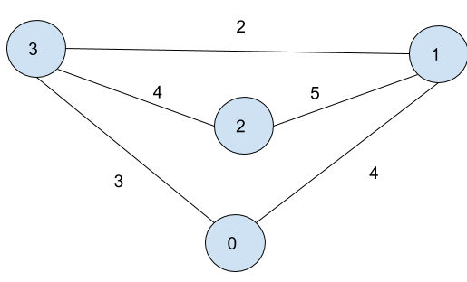
2.La conexión de “El Pedregal”
Ejemplo gráfico:
0 1 2 3
0
1
2
3
-1 | 4 | 0 | 3
4 | -1 | 5 | 2
0 | 5 | -1 | 4
3 | 2 | 4 | -1

Slide 15
2.La conexión de “El Pedregal”
Vamos a encontrar el camino de anchura máxima entre la isla 0 y 3 (A(0,3)):
Definimos k como el nº de la isla por donde pasa.
Para k = 0
Tenemos que A(0,3) es 3.

Slide 16
2.La conexión de “El Pedregal”
Vamos a encontrar el camino de anchura máxima entre la isla 0 y 3 (A(0,3)):
Definimos k como el nº de la isla por donde pasa.
Para k = 1
De 0 a 3 pasando por 1
Tenemos que A(0,3) es 2.

Slide 17
2.La conexión de “El Pedregal”
Vamos a encontrar el camino de anchura máxima entre la isla 0 y 3 (A(0,3)):
Definimos k como el nº de la isla por donde pasa.
Para k = 2
De 0 a 3 pasando por 2
Tenemos que A(0,3) es 4.

Slide 18
2.La conexión de “El Pedregal”
Antes teníamos en la tabla: Ahora tenemos:
0 1 2 3
0 1 2 3
0
1
2
3
-1 | 4 | 0 | 3
4 | -1 | 5 | 2
0 | 5 | -1 | 4
3 | 2 | 4 | -1
0
1
2
3
-1 | 4 | 0 | 4
4 | -1 | 5 | 2
0 | 5 | -1 | 4
4 | 2 | 4 | -1

Slide 19
Programación
Dinámica
Regalos por la fama
Manuel Ariza Ortiz, Javier Bueno López, Sergio Cruz Pérez, Carlos Enríquez López

Slide 20
3.Regalos por la fama
Introducción:
Dividir en dos conjuntos con la misma cantidad de peso una serie de paquetes de pesos P1, P2 … Pn
∑_{k=1}^{n} Pk = D
Asumimos que D es par para un reparto exacto.
Problema: determinar si existe un subconjunto de las cajas tal que la suma de sus pesos sea D .

Slide 21
3.Regalos por la fama
¿Por qué aplicar programación dinámica?
Naturaleza N-etápica.
Cumplimiento del POB.
Ecuación de recurrencia para llegar a la solución.
Encontrar una solución optimal.

Slide 22
3.Regalos por la fama
Principio de optimalidad de Bellman
Definimos una función booleana : S(m, k) = True ∃ subconjunto de {P1, . . . , Pk} que sume ‘m’ S(m, k) = False Caso contrario
Definimos un estado inicial: S(0, k) = True ∀k ≥ 0 S(m, 0) = False si m > 0
Ec. que tiene en cuenta las decisiones anteriores: S(m, k) = S(m, k − 1) ∨ S(m − Pk, k − 1) si m ≥ Pk y k > 0 S(m, k) = S(m, k − 1) si m < Pk y k > 0
Para un peso de 0 da igual el subconjunto de cajas.
Sin cajas no podemos cubrir ningún peso.

Slide 23
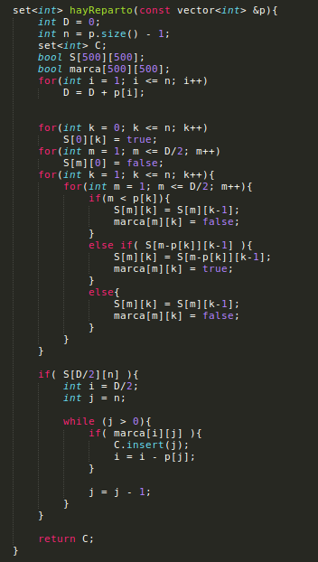
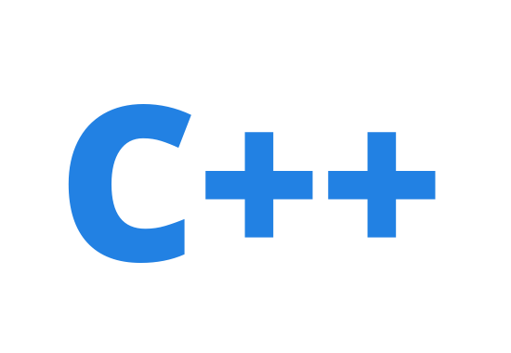
3.Regalos por la fama
Si la caja es más pesada que el reparto que buscamos.
Si la caja puede formar parte de la solución por sí sola o con cajas ya evaluadas.
O(nD)
O(D)
O(n)
Si la caja no forma parte de la solución pero si un subconjunto de cajas anterior ya evaluado.

Slide 24
3.Regalos por la fama
Ejemplo práctico: 1 2 3 4 5
2 | 2 | 1 | 5 | 2
m | k | Pk | S | M
1 | 1 | 2 | 0 | 0
2 | 1 | 2 | 1 | 1
3 | 1 | 2 | 0 | 0
4 | 1 | 2 | 0 | 0
5 | 1 | 2 | 0 | 0
6 | 1 | 2 | 0 | 0
m | k | Pk | S | M
1 | 2 | 2 | 0 | 0
2 | 2 | 2 | 1 | 1
3 | 2 | 2 | 0 | 0
4 | 2 | 2 | 1 | 1
5 | 2 | 2 | 0 | 0
6 | 2 | 2 | 0 | 0
m | k | Pk | S | M
1 | 4 | 5 | 1 | 0
2 | 4 | 5 | 1 | 0
3 | 4 | 5 | 1 | 0
4 | 4 | 5 | 1 | 0
5 | 4 | 5 | 1 | 1
6 | 4 | 5 | 1 | 1
m | k | Pk | S | M
1 | 5 | 2 | 1 | 0
2 | 5 | 2 | 1 | 1
3 | 5 | 2 | 1 | 1
4 | 5 | 2 | 1 | 1
5 | 5 | 2 | 1 | 1
6 | 5 | 2 | 1 | 1
…
…
...

Slide 25
Programación
Dinámica
El problema del turista en Manhattan*
Manuel Ariza Ortiz, Javier Bueno López, Sergio Cruz Pérez, Carlos Enríquez López

Slide 26
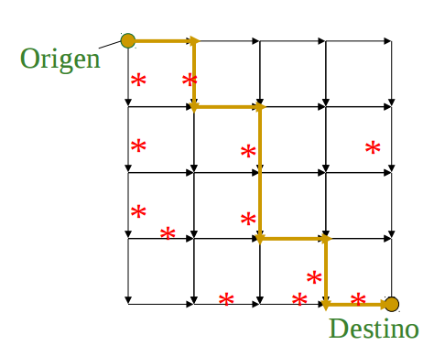
4.El Problema del Turista en Manhattan*
Se trata de encontrar un camino (desde un origen a un destino) tal que caminando solo hacia el sur y hacia el este, nos permita visitar el mayor número lugares turísticos (*) en el mapa de Manhattan.

Slide 27
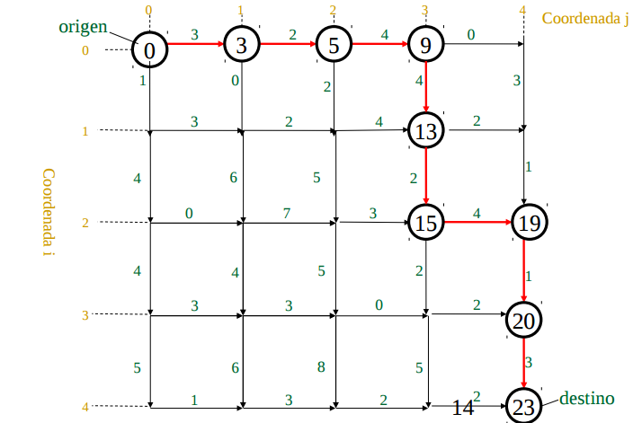
4.El Problema del Turista en Manhattan*
No se cumple POB, pero es n-etápico PD
Para resolver el problema usamos una matriz de costes, siendo el coste más alto en el que se encuentran más lugares turisticos o más se acerque a los mismos.

Slide 28
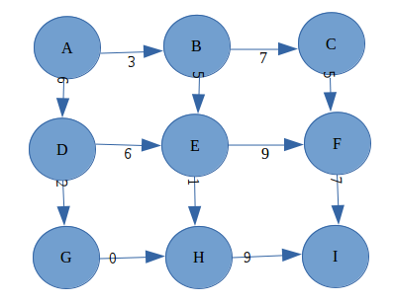
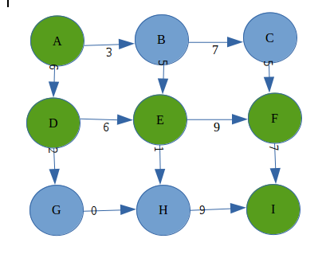
4.El Problema del Turista en Manhattan*
Supongamos el siguiente grafo.
1º Calcular coste de los lados(solo accesibles desde un solo nodo) A=0, B=3, C=10 ...
2º
Para los elementos centrales iremos comprobando desde que nodo es mejor acceder(mayor coste). Repetimos hasta acabar
E: Desde A->B->E=8 y desde A->D->E = 12

Slide 29
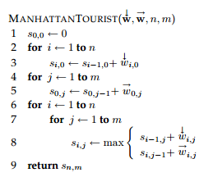
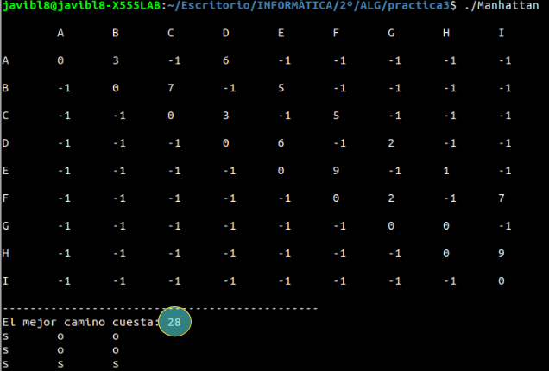
4.El Problema del Turista en Manhattan*
↓
w= dirección sur
→
w= dirección este
Rellenar
Costes centrales
Para calcular costes en puntos centrales hemos usado una matriz de adyacencia
Eficiencia: O(n*m)

Slide 30
4.El Problema del Turista en Manhattan*
BIBLIOGRAFÍA:
An introduction to bioinformatics algorithms. N. C. Jones and P. Pevzner, 2004

